Slide 1
第三周爬虫周考题
目标网址：https://lvyou.baidu.com/scene/t-all_s-all_a-all_l-all
目标：获取百度旅游目的地攻略--->目的地--->主题游-->更多页面中的全部目的地景点详情信息（包括基本介绍、详情页面中的评论信息、获取完成后保存在mongodb）

Slide 2
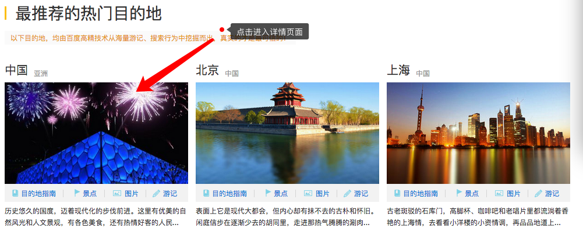
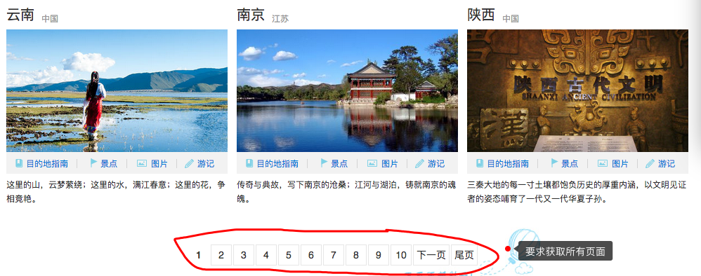
筛选条件为不限条件，获取对应的全部分页的所有景点详情信息

Slide 3
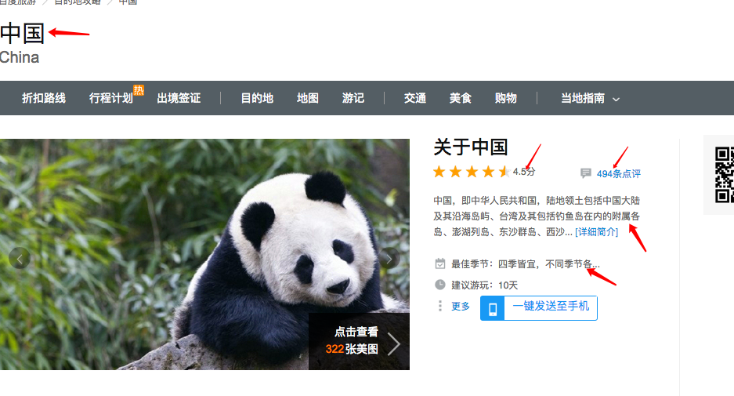
１．获取箭头所示的数据（景点名称、评分、描述、提示建议、评论量，行程总数以及获取10张景点美图链接）

Slide 4
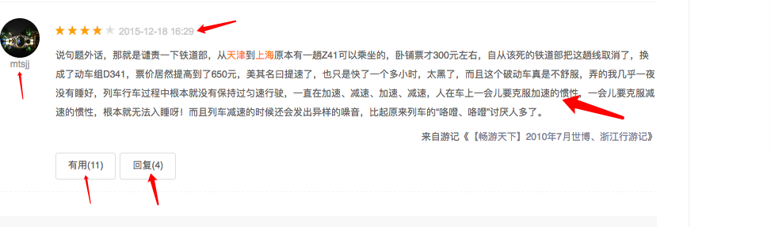
２ 获取详情页面中的所有评论信息内容如下（姓名、时间、评论内容、有用数、回复数）
将第一步和第二部获取到的数据，汇中作为一个文档存储在mongodb数据库中

Slide 5
数据结构如下：
{
'allImageUrl': ['景点美图link1','link2',.......],
'desc': '大家印象：青岛是一.......',
'info':'最佳季节：四季皆宜，不同季节各..., 建议游玩：10天'
'luxiannums': '共977个行程',
'remarkcount': '2734',
'remarklist': [
{'available': '有用(119)',
'content': '在青岛玩了三天感觉有机会一定要来好好的感受一下这座城市，有兴趣的朋友可以按照我的计划走德国建筑，最好去花石楼里面看一看，下午建议去第二海水浴场，因为比较方便而且不像第一海水浴场下饺子一样。。。晚上可以是可以玩一天的，最好自己带干粮，实惠！下午4，5点最好就从仰口回来。晚上去看看天幕城和啤酒街，不过最好不要在里面消费，略贵，当然有钱的可以考虑，第三天可以去金沙滩玩玩，如果时间多可以去中国海洋大学转转\n',
'name': '浴火思琼',
'publishtime': '\n2014-09-06 23:16\n',
'replynums': '回复(384)'
},
........
........
.......],
'start_new': '4.5分',
'title': '青岛'
}

Slide 6
注意：
１．mongodb的数据库命名规则：姓名简写＋qnw
2. 集合名称：姓名简写＋集合名称
３．item中字段名称：姓名简写＋字段名称 (每个字段的含义要写注释)
项目完成的相关工作：
１．将数据库备份
２．将项目部署到服务器（部署后在项目中会出现相关的文件，最好编写部署流程）。
３．最后新建一个文件夹，将备份数据以及项目放在该文件夹下，压缩，以姓名＋班级＋学号名称文件夹，发送到邮箱ljhyigehaoren@sina.com
考试总时长：３节课

